Slide 1
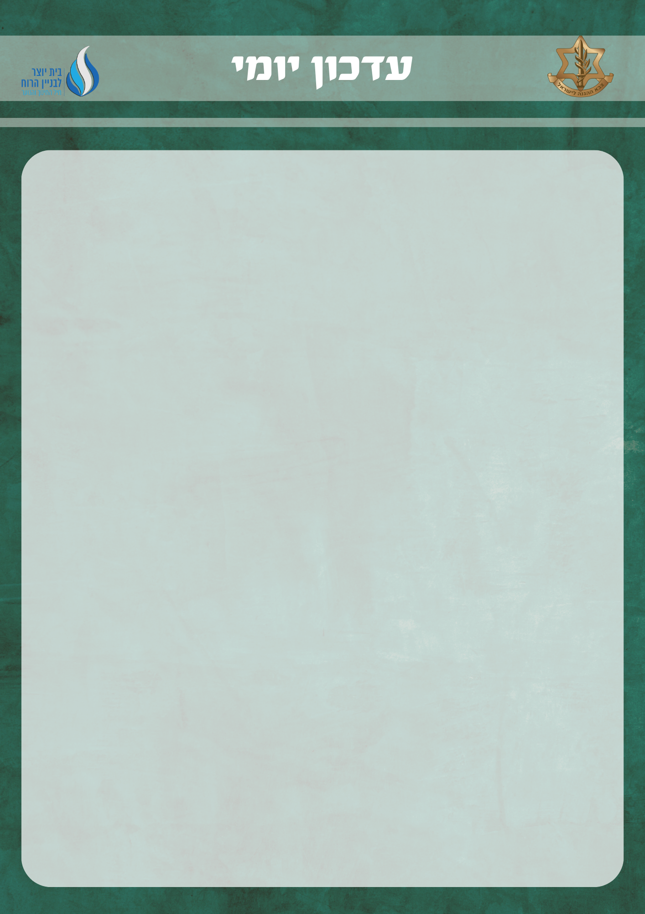
המפקד,
לפניך רצף האירועים המרכזיים עד כה, השבוע השלישי למלחמה, במטרה לסייע לך לעדכן את פקודיך בהתרחשויות ולהעמיק את תובנת המשימה שלהם. לשיח הפיקודי חשיבות רבה והשפעה עמוקה על חוסנה של המסגרת וחוזקה, על רוח הלחימה, ועל שימור תחושת המסוגלות לאורך זמן.
יום חמישי, 26 באוקטובר, י״א בחשוון התשפ״ד (מעודכן לשעה 18:00):
בגזרת הדרום:
במהלך הלילה בוצעה פשיטה בתוך רצועת עזה, במסגרתה תקפו כוחותינו מחבלים, טילים, ותשתיות טרור, ומעל 250 מטרות ברצועת עזה, כחלק מהכשרת השטח לקראת התמרון.
מטוסי קרב חיסלו את מפקד מערך הירי הרקטי של צפון חאן יונס של חמאס חסן אלעבדאדלה, זאת לצד מספר חיסולים של מחבלים בארגון הטרור חמאס וכן המשך תקיפות של מטוסי קרב המשמידים תשתיות של ארגון הטרור חמאס, ביניהן עמדות שיגור ומפקדות טרור.
מדובר צה״ל נמסר כי צה״ל יצא בקריאה לתושבים ברצועת עזה להתפנות דרומה למען ביטחונם. עם זאת, חמאס ממשיך להציב את תושבי הרצועה כמגן אנושי ומונע מהם להתפנות, "כפי שראינו גם בעבר על ידי הצבת מחסומים שהציב ארגון הטרור".
כוחות צה״ל פרוסים באופן נרחב ברחבי עוטף עזה, ומכינים את השטח להמשך המלחמה.
בגזרת הצפון:
חיילי המילואים והסדיר דרוכים ומגיבים לכל איום ופגיעה בביטחון בעוצמה רבה.
מעט לפני חצות שוגר מלבנון טיל קרקע-אוויר לעבר כלי טיס של חיל האוויר במהלך פעילות מבצעית. הטיל יורט וצה״ל תקף בלבנון.
בגזרת יהודה ושומרון:
כוחות צה"ל ממשיכים במאמץ ההגנה ואיתור תשתיות טרור ככל שיידרש.
ביממה האחרונה כוחות צה"ל עצרו 60 מבוקשים ברחבי יהודה ושומרון, רובם משתייכים לחמאס.
סיכום השבוע השני למלחמה:
בגזרת הדרום:
צה"ל תקף בעוצמה ברצועת עזה, ופגע בשלטון חמאס ובתשתיות הטרור שבנה. מפקדים בכירים רבים חוסלו. כוחות צה"ל ביצעו פשיטות מתוחמות וממוקדות לטובת סריקה ואיתור מידע אודות החטופים הנעדרים.
בגזרת הצפון:
צה"ל סיכל ניסיונות חדירה של חוליות מחבלים, ותקף תשתיות טרור ומקורות ירי של חיזבאללה בלבנון.
באישור שר הביטחון יואב גלנט, הוחלט על הפעלת תוכנית לפינוי יישובים בקרבת גבול הצפון.
בגזרת יהודה ושומרון:
כוחות צה"ל ממשיכים במאמץ ההגנה, עד כה נעצרו מתחילת המלחמה 727 מבוקשים ברחבי אוגדת יהודה ושומרון וחטיבת הבקעה והעמקים, למעלה מ-480 משויכים לחמאס.

